Slide 1
Makine Öğrenmesinin Temelleri
| Hafta 2
Araştırma Evreni

Slide 2
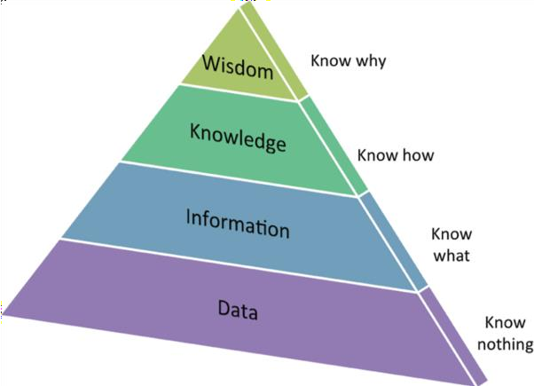
Bilgi ve akıl
Bilgelik, akıl
nedenini bil
bilgi birikimi
nasıl OLDUĞUNU bil
ne olduğunu bil
hiçbir şey bilmiyorum

Slide 3
Araştırma Evreni
Kimi zaman bir bitki hastalığı
Kimi zaman bir borsa verisi analizi
Kimi zaman hava temizliği oranı tahmini
Kimi zaman X-ray görüntüsü
….

Slide 4
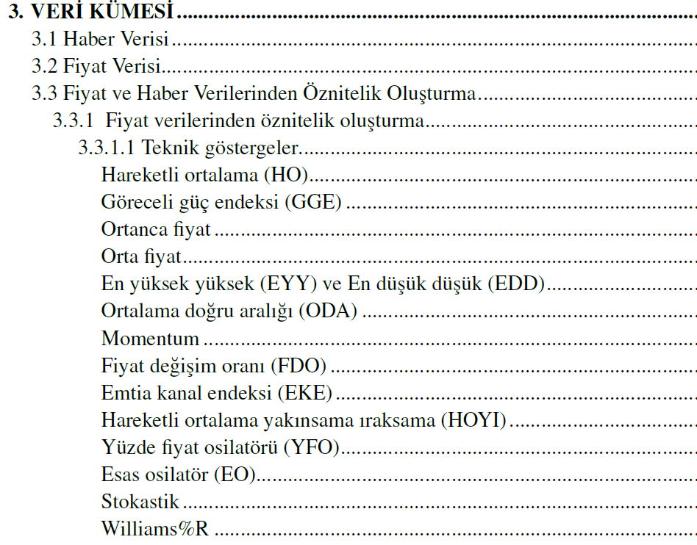
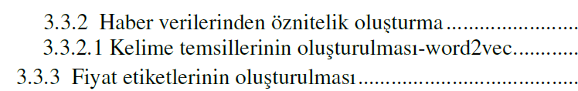
Araştırma Evreni

Slide 5
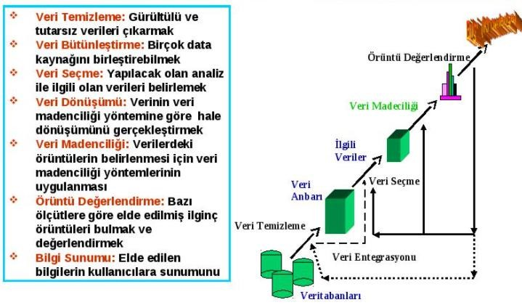
Bilgi keşfi süreci

Slide 6
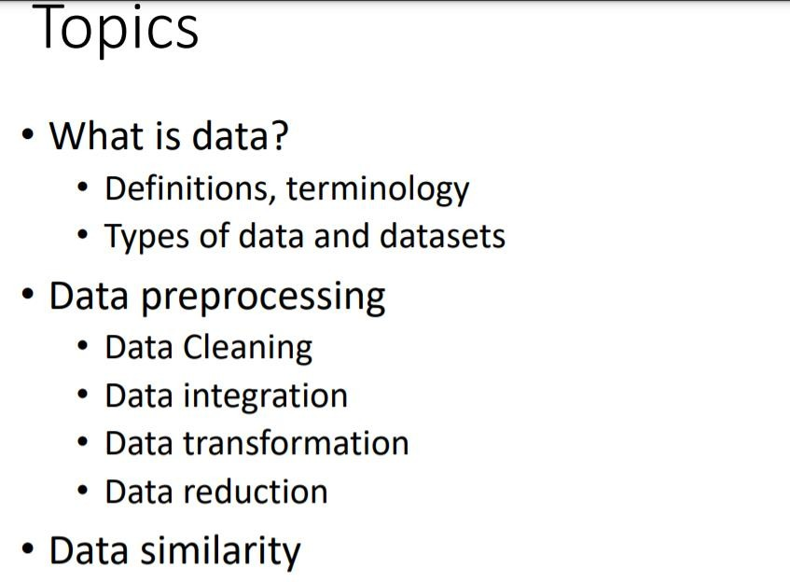

Slide 7
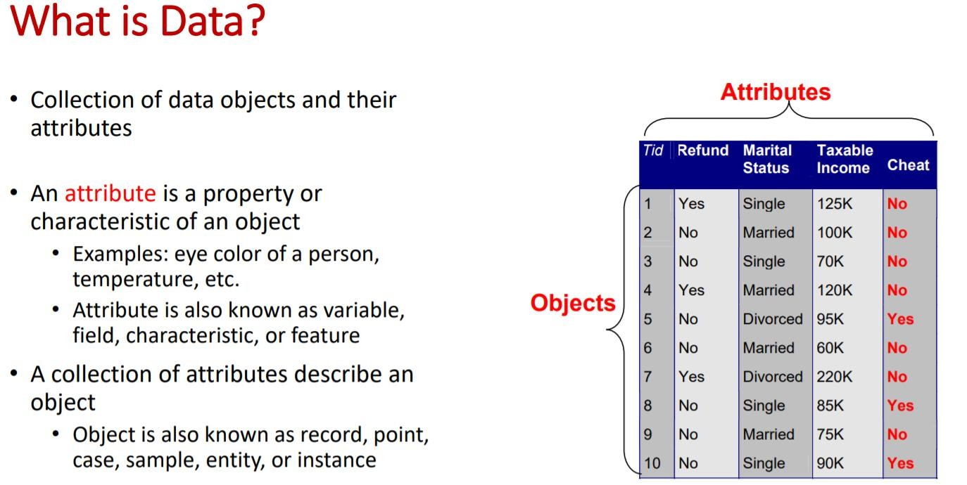

Slide 8
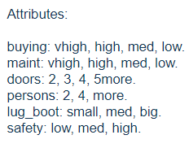
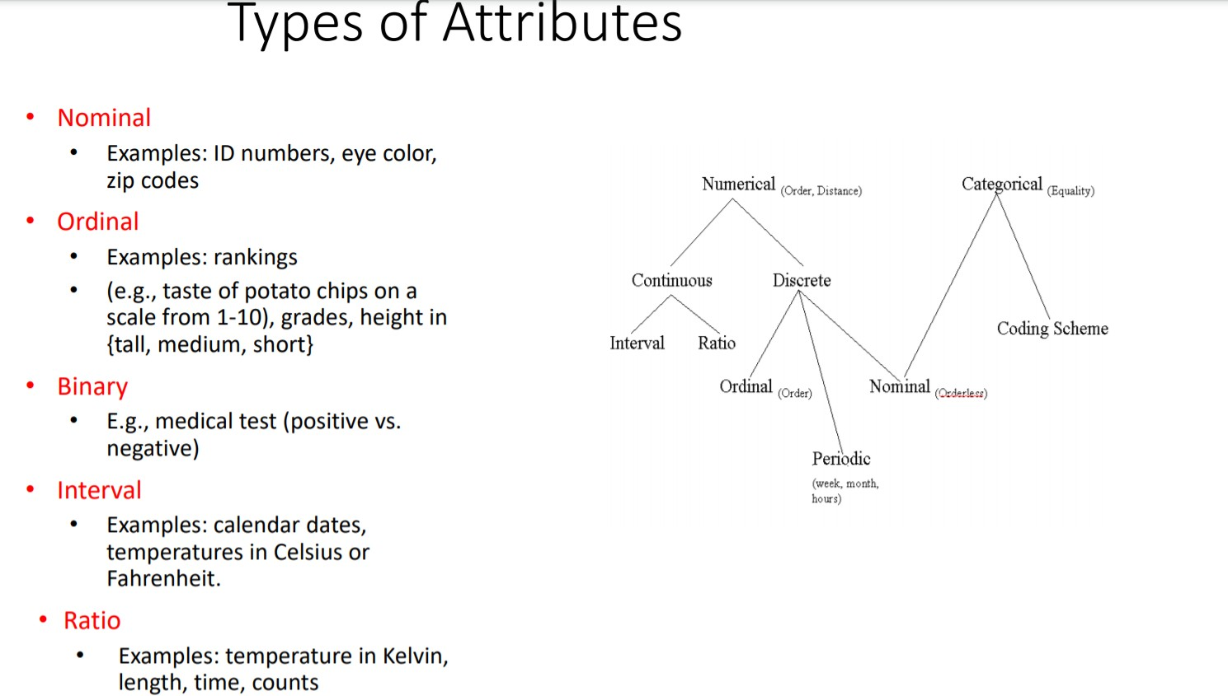
Nominal:Nitelikler, yalnızca bir nesne ile diğeri arasında ayrım yapmak için yeterli nitelik sağlar. TC No., kişinin cinsiyeti, göz rengi, posta kodu gibi.
Ordinal: Nesneleri sıralamak için yeterli bilgi sağlar. Sıralamalar, Notlar, Yükseklik gibi.
Binary: Burada 0, herhangi bir özelliğin yokluğu ve 1, herhangi bir özelliğin varlığını temsil eder.
Interval: Eşit büyüklükteki birimlerden oluşan bir ölçekte ölçülür, bu öznitelikler C veya F cinsinden sıcaklık gibi karşılaştırma yapmamızı sağlar ve bu nedenle öznitelik değerlerinin sırası vardır.
Ratio: Hem farklılıklar hem de oran önemlidir. Örneğin. yaş, boy, Kilo.

Slide 9
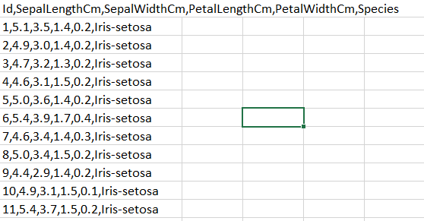
Nominal
Ratio
Nominal

Slide 10
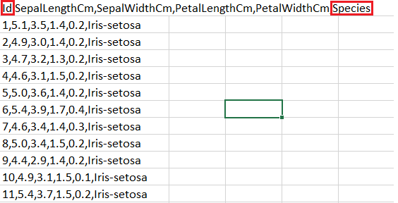
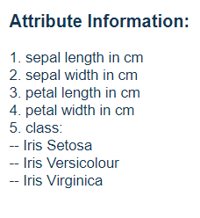
İris.csv

Slide 11
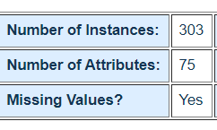
Heart disease.csv

Slide 12
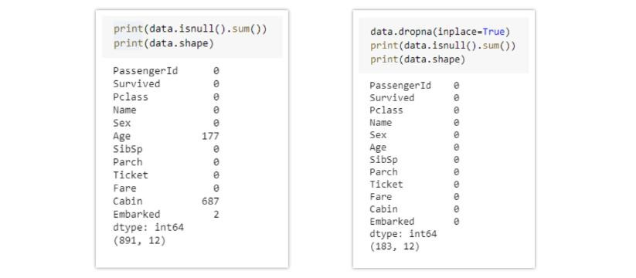
Delete Rows with Missing Values (Eksik Değerler):
Missing values can be handled by deleting the rows or columns having null values. If columns have more than half of rows as null then the entire column can be dropped. The rows which are having one or more columns values as null can also be dropped.
Left: Data with Null values, Right: Data after removal of Null values
Pros (+):
A model trained with the removal of all missing values creates a robust model.
Cons(-):
Loss of a lot of information.
Works poorly if the percentage of missing values is excessive in comparison to the complete dataset.

Slide 13
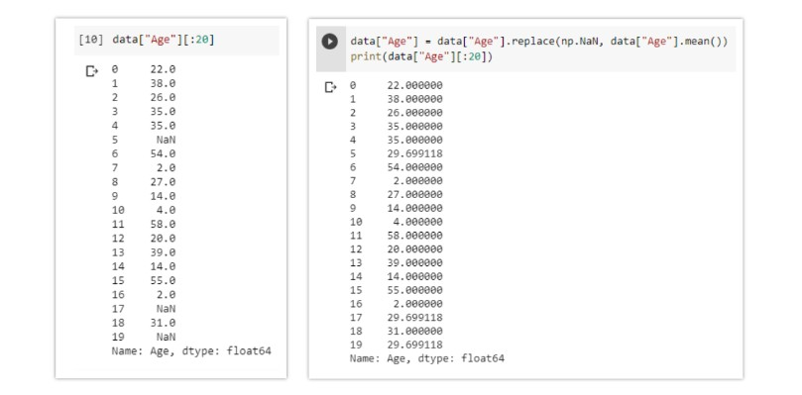
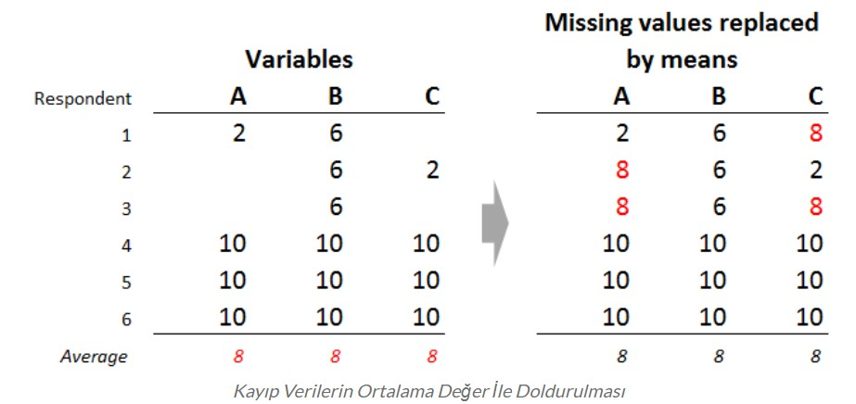
Imputation using zero, mean, median or most frequent value
Columns in the dataset which are having numeric continuous values can be replaced with the mean, median, or mode of remaining values in the column. This method can prevent the loss of data compared to the earlier method. Replacing the above two approximations (mean, median) is a statistical approach to handle the missing values.
Left: Age column before Imputation, Right: Age column after imputation by the mean value
The missing values are replaced by the mean value in the above example, in the same way, it can be replaced by the
median value.

Slide 14
Impute missing values with Mean/Median:
data["Age"] = data["Age"].replace(np.NaN, data["Age"].mean())
data["Age"] = data["Age"].replace(np.NaN, data["Age"].median())
Pros:
Prevent data loss which results in deletion of rows or columns Works well with a small dataset and easy to implement.
Cons:
Works only with numerical continuous variables. Can cause data leakage
Does not factor the covariance between features.

Slide 15
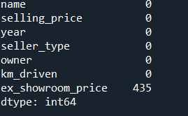
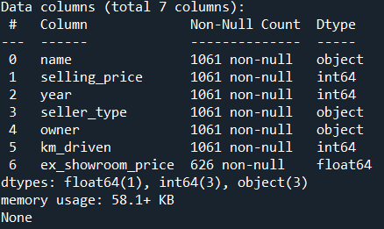
Örnek Uygulama
bikedetails.csv üzerinde eksik veri uygulaması:
print(data.shape)
print(data.info())
print(data.isnull().sum())
#kütüphane yükle
import pandas as pd
import numpy as np
#veri setini oku
data=pd.read_csv('data/bikedetails.csv’)

Slide 16
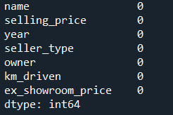
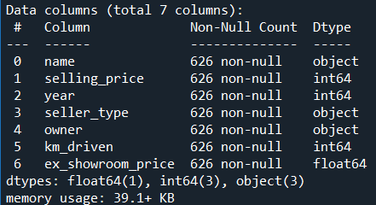
Örnek Uygulama
bikedetails.csv üzerinde eksik veri uygulaması:
print(data.shape)
print(data.info())
print(data.isnull().sum())
data.dropna(inplace=True)
print(data.info())
print(data.isnull().sum())
print(data.shape)

Slide 17
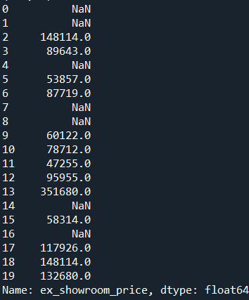
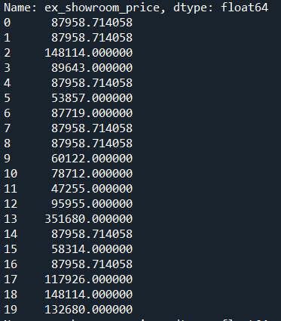
Örnek Uygulama
Impute missing values with Mean: Method-1
meandata=pd.read_csv('data/bikedetails.csv')
print(meandata["ex_showroom_price"][:20])
meandata["ex_showroom_price"]=meandata["ex_showroom_price"].replace(np.NAN,meandata["ex_showroom_price"].mean())
print(meandata["ex_showroom_price"][:20])

Slide 18
Örnek Uygulama
Impute missing values with Mean: Method-2
from sklearn.impute import SimpleImputer
import pandas as pd
import numpy as np
#--------Method-2-----------
meandata=pd.read_csv('data/bikedetails.csv')
print(meandata["ex_showroom_price"][:20])
fea_transformer = SimpleImputer(strategy="mean")
values = fea_transformer.fit_transform(meandata[["ex_showroom_price"]])
meandata["ex_showroom_price"]=pd.DataFrame(values)
print(meandata["ex_showroom_price"][:20])

Slide 19
Örnek Uygulama
Impute missing values with Median:
#--------median imputer-----------------------------
#---------Method-1
mediandata=pd.read_csv('data/bikedetails.csv')
print(mediandata["ex_showroom_price"][:20])
mediandata["ex_showroom_price"]=mediandata["ex_showroom_price"].replace(np.NAN,mediandata["ex_showroom_price"].median())
print(mediandata["ex_showroom_price"][:20])
#--------Method-2
mediandata=pd.read_csv('data/bikedetails.csv')
print(mediandata["ex_showroom_price"][:20])
fea_transformer = SimpleImputer(strategy="median")
values = fea_transformer.fit_transform(mediandata[["ex_showroom_price"]])
mediandata["ex_showroom_price"]=pd.DataFrame(values)
print(mediandata["ex_showroom_price"][:20])
#------------------------------------

Slide 20
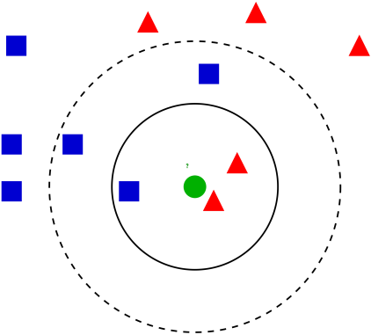
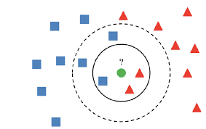
KNN Imputation
k en yakın komşu algoritması, eğitim kümesindeki noktalara ne kadar benzediğine bağlı olarak eksik bir değer atamak için sıklıkla kullanılır. KNN ataması, Simple Imputation yöntemine göre daha adil bir yaklaşımdır. Eksik verileri, kendisine en yakın komşuların ortalama ortalaması ile değiştirerek çalışır.

Slide 21
K-NN – En yakın komşu algoritması
Öncelikle K değeri belirlenir.
Diğer nesnelerden hedef nesneye olan öklit uzaklıkları hesaplanır.
Uzaklıklar sıralanır ve en minimum uzaklığa bağlı olarak en yakın komşular bulunur.
En yakın komşu kategorileri toplanır.
En uygun komşu kategorisi seçilir.

Slide 22
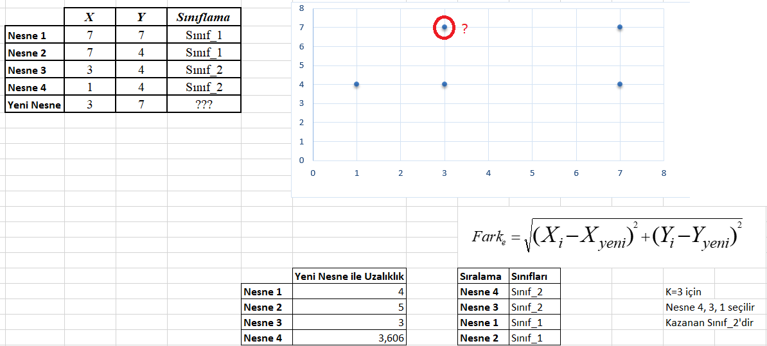
K-NN – En yakın komşu algoritması

Slide 23
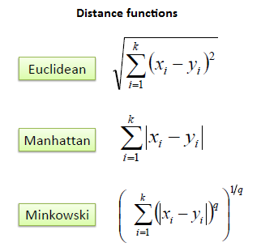
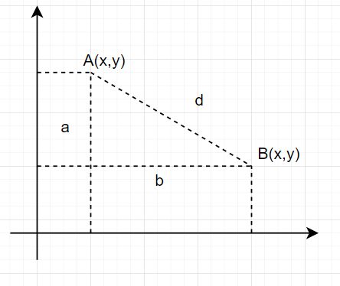
K-NN – En yakın komşu algoritması

Slide 24
KNN Imputation Code
#----------KNN Imputer------------
from sklearn.impute import KNNImputer
knndata=pd.read_csv('data/bikedetails.csv')
print(knndata["ex_showroom_price"][:20])
# I specify the nearest neighbor to be 3
fea_transformer = KNNImputer(n_neighbors=3)
values = fea_transformer.fit_transform(knndata[["ex_showroom_price"]])
knndata["ex_showroom_price"]=pd.DataFrame(values)
print(knndata["ex_showroom_price"][:20])

Slide 25
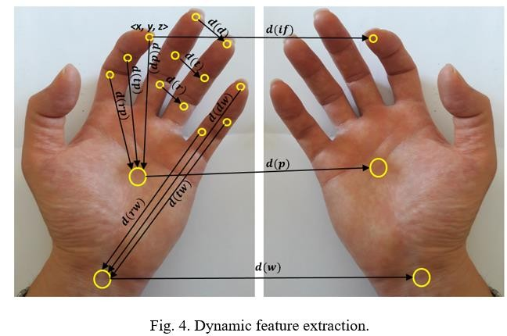
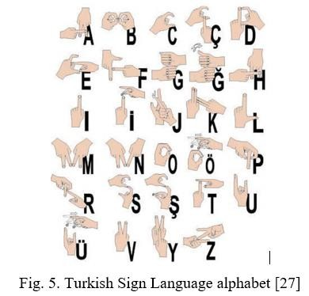
K-NN – En yakın komşu algoritması – Örnek bir çalışma

Slide 26
Categorical data

Slide 27
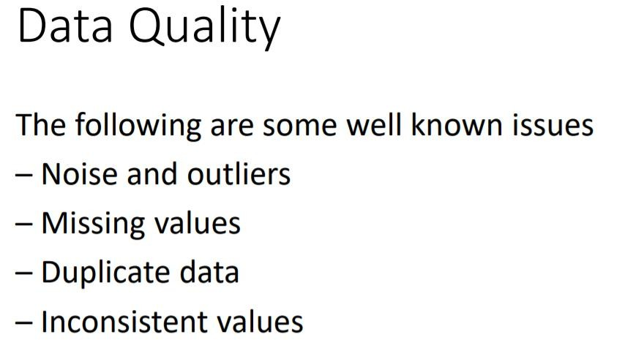
Gürültülü ve aykırı değerler
Eksik ve aykırı değerler
Yinelenen veri
Tutarsız değerler

Slide 28
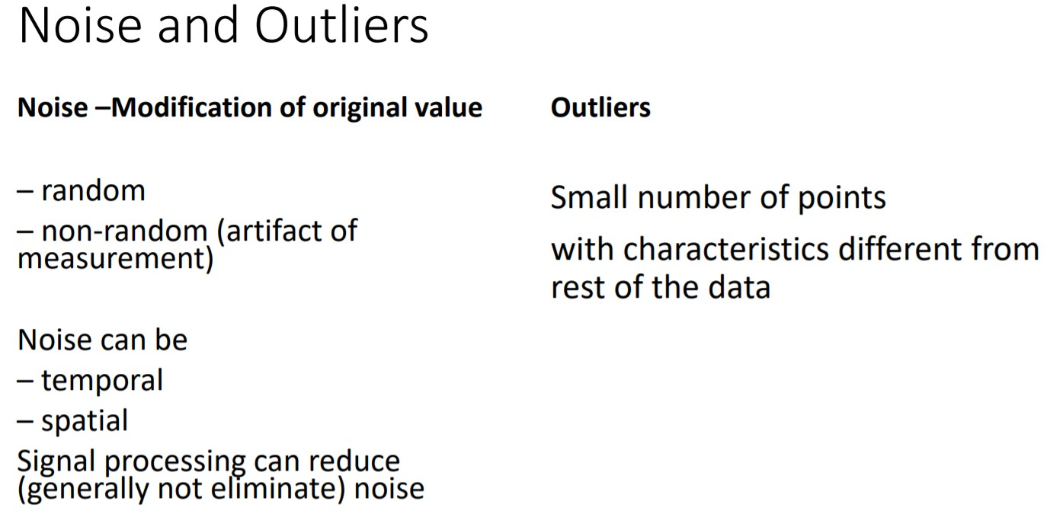
Ölçüm hatası
verilerin geri kalanından farklı özelliklere sahip az sayıda nokta
Zamansal
Uzaysal

Slide 29
Neden verileri ön işlemeye tabi tutmalıyız?
Veri kalitesi ölçütleri: Çok boyutlu bir görünüm
Doğruluk: doğru ya da yanlış, doğru ya da değil
Tamlık: Kaydedilmemiş, kullanılamıyor
Tutarlılık: Bazıları değiştirilmiş ama bazıları değil
Zamanlılık: zamanında güncelleme
İnanılırlık: Verilerin ne kadar güvenilir olduğu
Yorumlanabilirlik: Verinin ne kadar kolay anlaşılabildiği

Slide 30
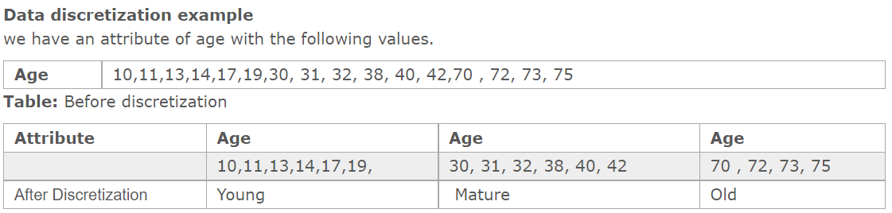
Veri Ön İşlemedeki Önemli Görevler
Veri Temizleme (Data Cleaning):
Eksik değerleri doldurun, gürültülü verileri düzeltin, aykırı değerleri belirleyin veya kaldırın ve tutarsızlıkları çözün
Veri Birleştirme (Data Integration ):
Birden çok veritabanının, veri küpünün veya dosyanın entegrasyonu
Veri dönüşümü (Data Transformation):
Normalleştirme ve birleştirme
Veri azaltma (Data Reduction):
Hacim olarak azaltılmış gösterim elde eder, ancak aynı veya benzer analitik sonuçlar üretir.
Veri ayrıklaştırma (Data discretization):
Veri azaltmanın bir parçası, ancak özellikle sayısal veriler için özellikle önemlidir. Veri ayrıklaştırma, çok sayıda veri değerini daha küçük değerlere dönüştürme yöntemini ifade eder, böylece verilerin değerlendirilmesi ve yönetimi kolaylaşır. Başka bir deyişle, veri ayrıklaştırma, sürekli verilerin öznitelik değerlerini minimum veri kaybıyla sınırlı bir aralık kümesine dönüştürme yöntemidir.

Slide 31
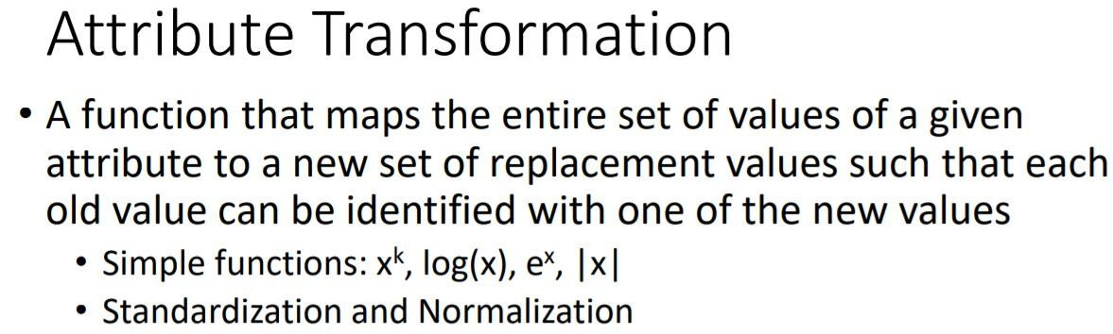
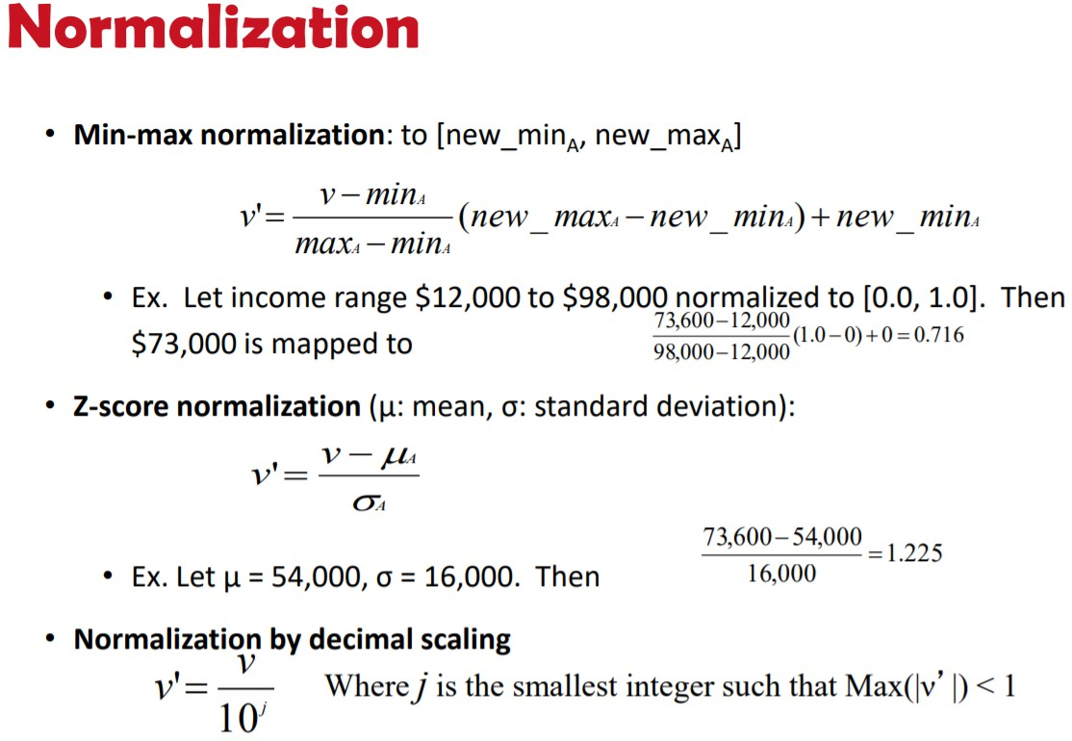
Algoritmanızın çok daha başarılı eğitilmesi için …

Slide 32
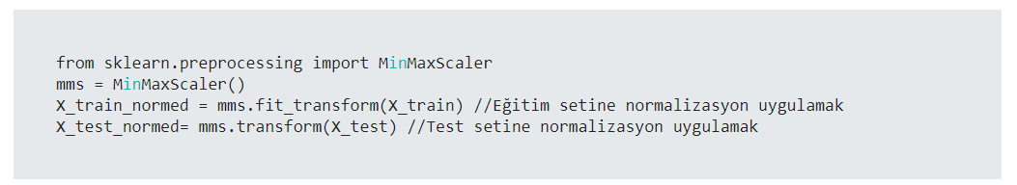
from sklearn.preprocessing import MinMaxScaler, StandardScaler
import numpy as np
import pandas as pd
X = np.array([[1, 2], [3, 4], [5, 6], [7, 8], [3, 4], [5, 6],[5, 6], [7, 8], [3, 4], [20, 6]])
mms=MinMaxScaler(feature_range=(-1,1))
X_normalized_with_min_max=mms.fit_transform(X)
df=pd.DataFrame(X_normalized_with_min_max) #convert data frame
print("\n-------MinMax Normalized data\n",df)
inverse=mms.inverse_transform(X_normalized_with_min_max)
df=pd.DataFrame(inverse)
print("\n-------MinMax Inverse Data\n",df)

Slide 33
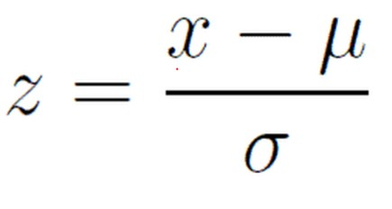
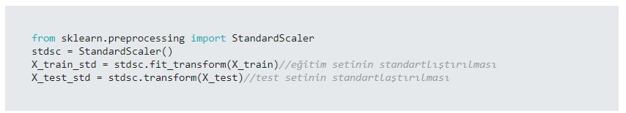

Slide 34
from sklearn.preprocessing import MinMaxScaler, StandardScaler
import numpy as np
import pandas as pd
X = np.array([[1, 2], [3, 4], [5, 6], [7, 8], [3, 4], [5, 6],[5, 6], [7, 8], [3, 4], [20, 6]])
sss=StandardScaler()
X_normalized_with_standart_scalar=sss.fit_transform(X)
df=pd.DataFrame(X_normalized_with_standart_scalar)
print("\n-------Standart Scalar Normalized data\n",df)
inverse=sss.inverse_transform(X_normalized_with_standart_scalar)
df=pd.DataFrame(inverse)
print("\n-------Standart Scalar Inverse Data\n",df)

Slide 35
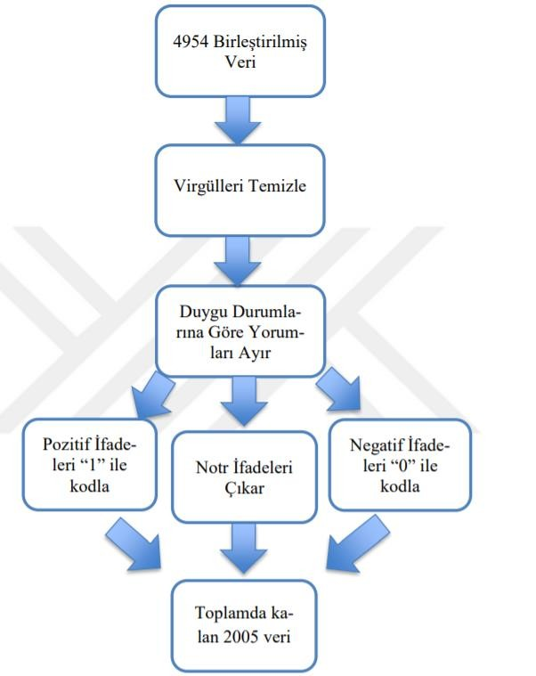
Veri Temizleme

Slide 36
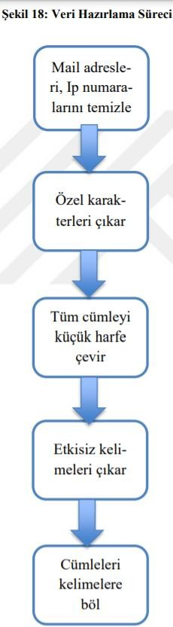
Veri Hazırlama

Slide 37
Veri Temizleme ve Hazırlama Araştırması
Bu alanda yapılmış çalışmaları araştırmalısınız (makale, tez, proje vb.). Yöntemleri ile ortaya koymalısınız.

Slide 38
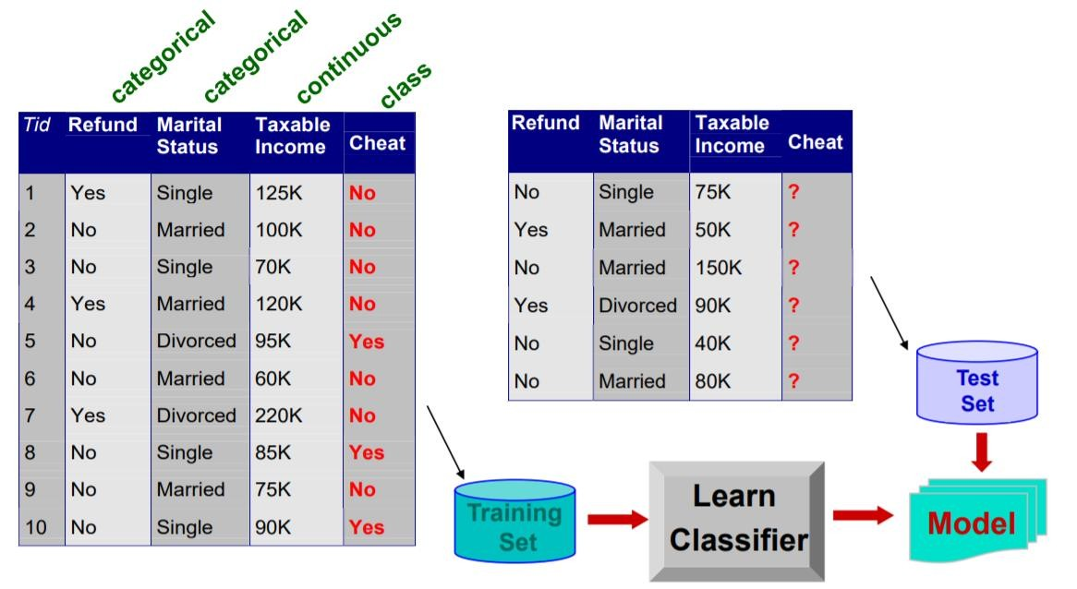
Modelleme

Slide 39
Sorular …

